Slide 1
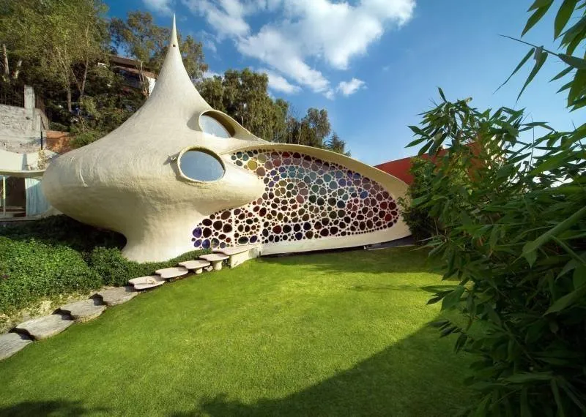
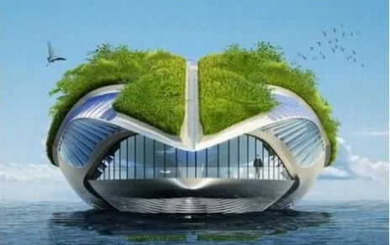
29ур. НОВІ ТЕРИТОРІЇ МИСТЕЦТВА.
БІОТЕК.
Новоукраїнський ліцей №6
Елізбарян А.М.-вчитель мистецтва

Slide 2
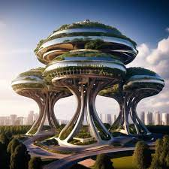
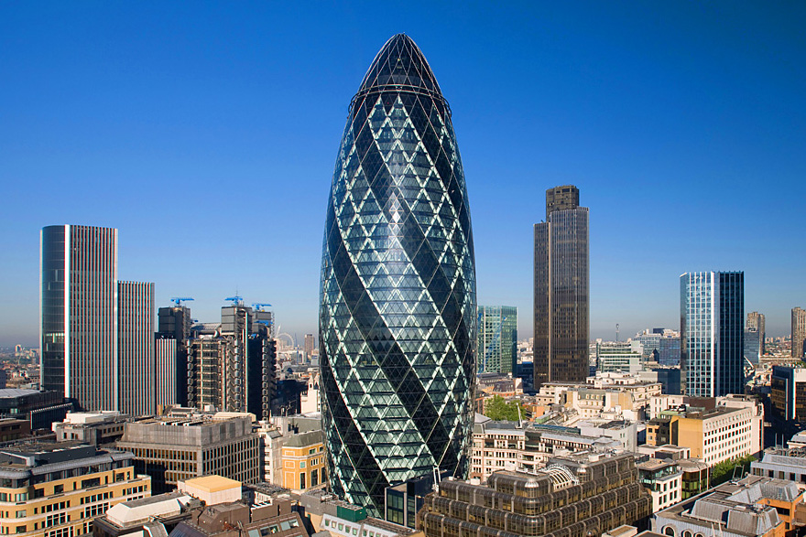
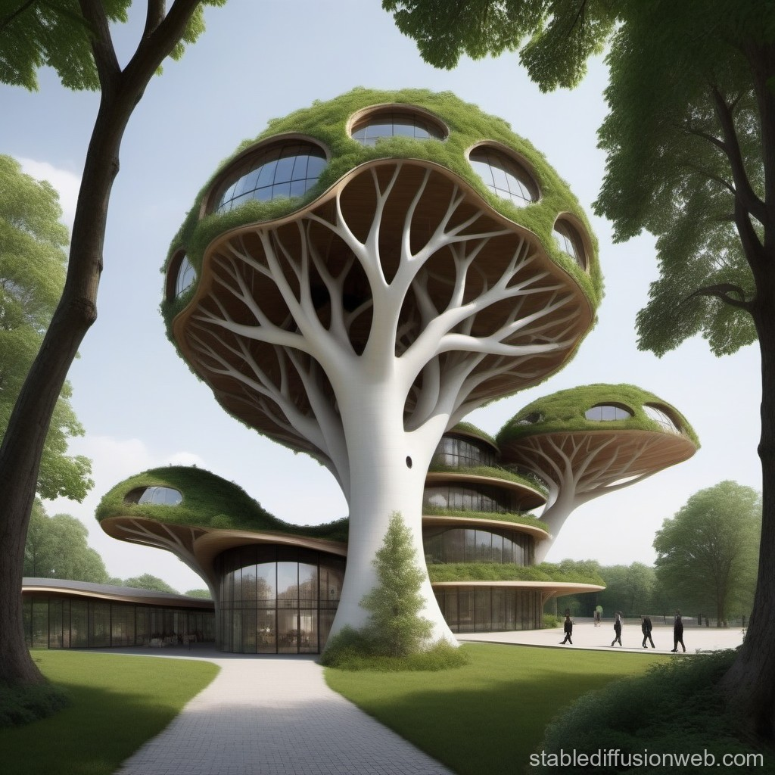
Дизайн активно реагує на виклики сьогодення, зокрема збереження екології. Фахівці біотеку – напряму архітектурного дизайну – творять новий простір для життя людини, шукаючи підказки у природи, об’єднують дослідження з біології, інженерії, архітектури тощо.

Slide 3
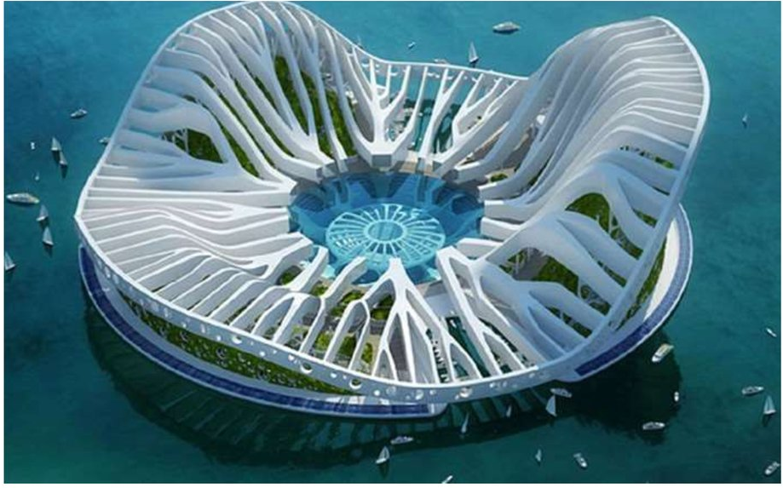
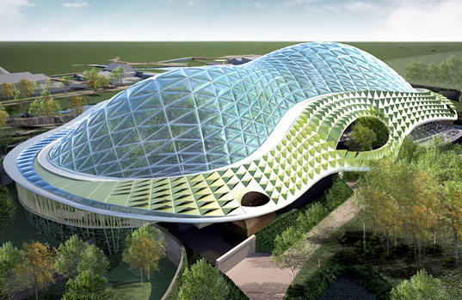
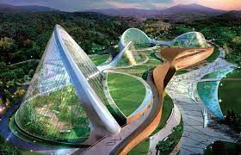
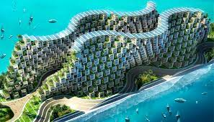

Slide 4
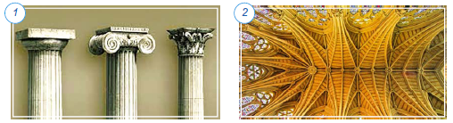
Здавна архітектори надихалися «винаходами» природи. Наприклад, давньогрецькі колони (1), як і стовбури дерев, звужені догори, а їхні вертикальні жолобки повторюють стебла рослин, що робить колони міцними. А ребра (2) на зводах готичних храмів, подібно до прожилків листя, виконують функцію міцного каркаса.

Slide 5
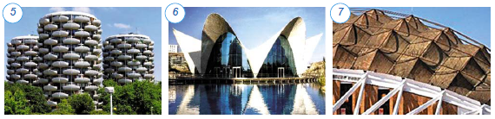
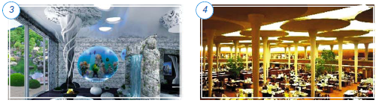
Нині багато сучасних будівель (5-7) чи їхніх конструкцій (3,4) нагадують форми живої природи. А для збереження екології їх обладнують сонячними батареями, колекторами для збору дощової води, терасами із зеленими насадженнями, природним освітленням …

Slide 6
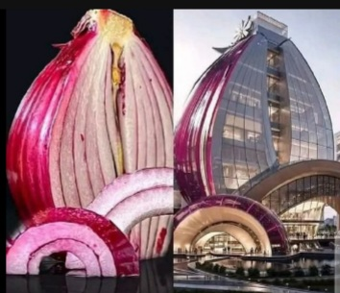
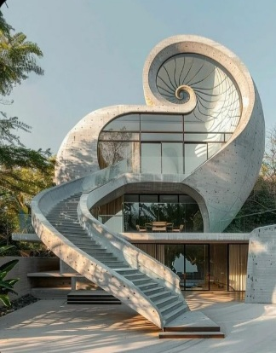
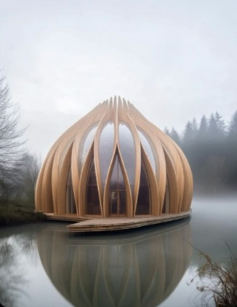

Slide 7
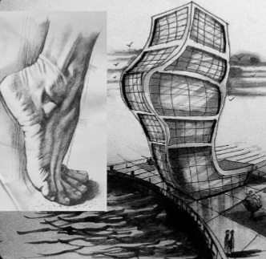
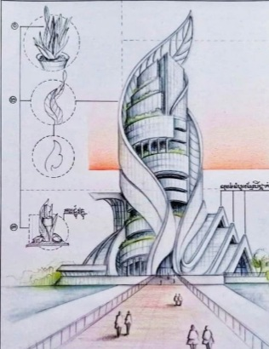
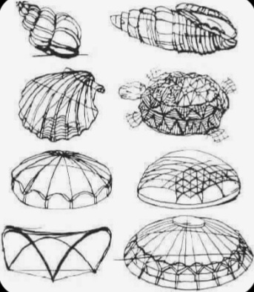

Slide 8
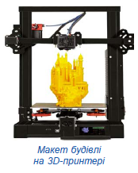
Макети будівель архітектори виконують для представлення своїх проєктів, демонструють на презентаціях і виставках. Вони дозволяють отримати уявлення про те, який вигляд матиме завершений проєкт з різних ракурсів. Обговорити дизайн будівлі.

Slide 9

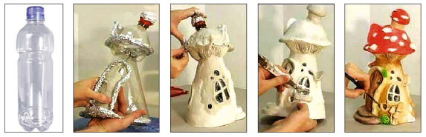
ТВОРЧЕ ЗАВДАННЯ:
Варіант 1. Виліпи макет об’ємної композиції з біотек-будиночком .

Slide 10
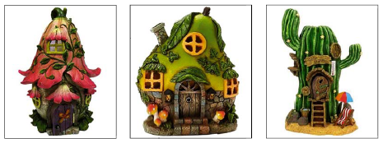
Варіанти 2 – 4.

Slide 11
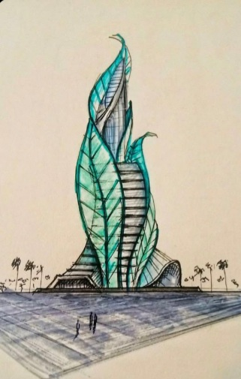
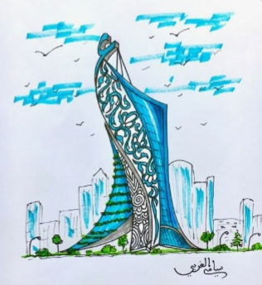
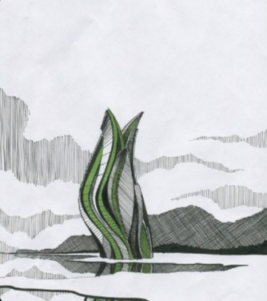
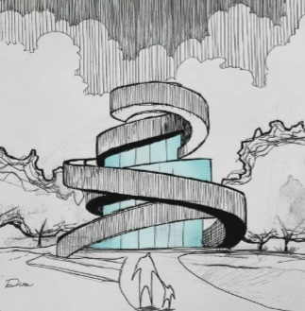
Варіант 5. Створи ескіз споруди майбутнього в стилі біотек.

Slide 12
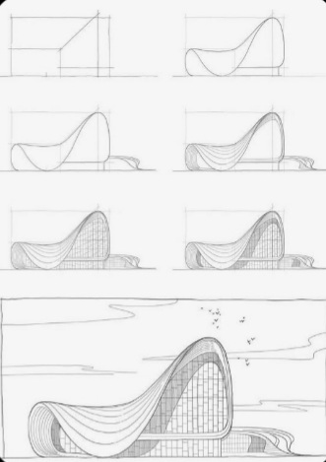
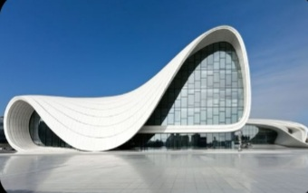

Slide 13
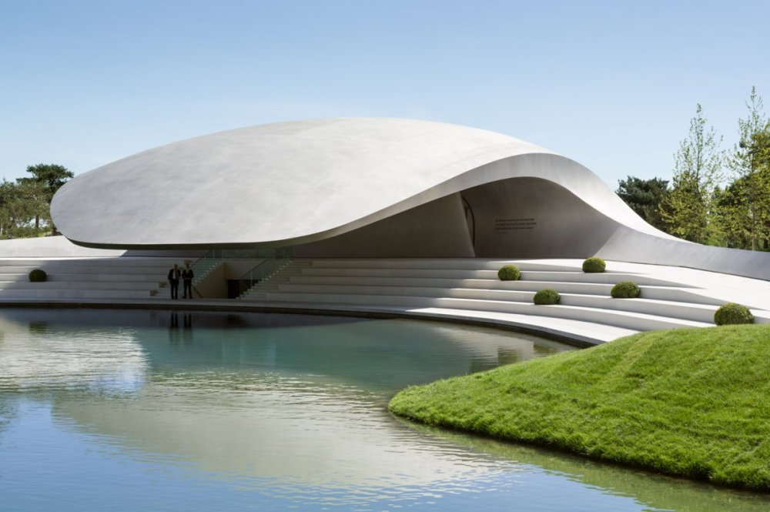
РЕФЛЕКСІЯ :
Що таке біотек?
Чи будуть запозичувати ідеї у природи для дизайну майбутнього?
На дозвіллі дізнайтесь, чи є у світі біотек-творіння. Хто їх створив та з яких матеріалів?

Slide 14
ВИКОРИСТАНІ ДЖЕРЕЛА:
1. Підручник «Мистецтво» 7кл. О.Гайдамака, Н.Лємешева

